Slide 1
Go digital, deliver AI everywhere and easy to use.
玉山比賽結果
整理

Slide 2
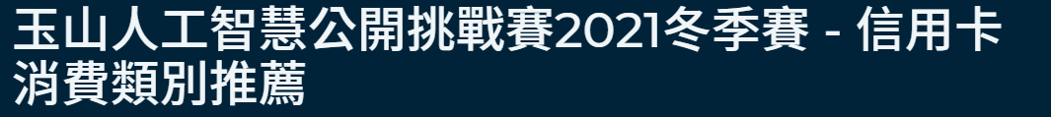
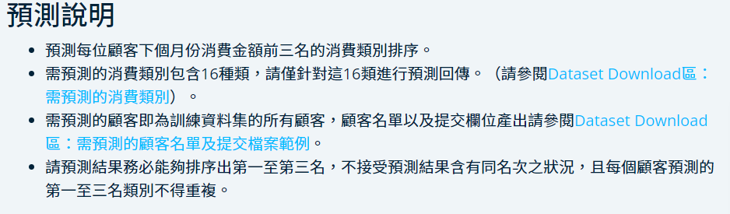
背景說明
https://tbrain.trendmicro.com.tw/Competitions/Details/18

Slide 3
訓練資料(1/2)
訓練資料欄位說明
欄位名稱 | 欄位中文名稱 | 資料型態
dt | 消費月份 | 數值型（數字越大表是月份離testing data越近）
chid | 顧客編號 | -
shop_tag | 消費類別 | 類別型
txn_cnt | 消費次數 | 數值型
txn_amt | 消費金額（經過神秘轉換） | 數值型（數字越大代表原始金額越大）
domestic_offline_cnt | 國內實體通路消費次數 | 數值型
domestic_online_cnt | 國內線上通路消費次數 | 數值型
overseas_offline_cnt | 海外實體通路消費次數 | 數值型
overseas_online_cnt | 海外線上通路消費次數 | 數值型
domestic_offline_amt_pct | 國內實體通路消費金額佔比 | 數值型
domestic_online_amt_pct | 國內線上通路消費金額佔比 | 數值型
overseas_offline_amt_pct | 海外實體通路消費金額佔比 | 數值型
overseas_online_amt_pct | 海外線上通路消費金額佔比 | 數值型
訓練資料欄位說明
欄位名稱 | 欄位中文名稱 | 資料型態
card_1_txn_cnt | 卡片1消費次數 | 數值型
card_2_txn_cnt | 卡片2消費次數 | 數值型
card_3_txn_cnt | 卡片3消費次數 | 數值型
card_4_txn_cnt | 卡片4消費次數 | 數值型
card_5_txn_cnt | 卡片5消費次數 | 數值型
card_6_txn_cnt | 卡片6消費次數 | 數值型
card_7_txn_cnt | 卡片7消費次數 | 數值型
card_8_txn_cnt | 卡片8消費次數 | 數值型
card_9_txn_cnt | 卡片9消費次數 | 數值型
card_10_txn_cnt | 卡片10消費次數 | 數值型
card_11_txn_cnt | 卡片11消費次數 | 數值型
card_12_txn_cnt | 卡片12消費次數 | 數值型
card_13_txn_cnt | 卡片13消費次數 | 數值型
card_14_txn_cnt | 卡片14消費次數 | 數值型
card_other_txn_cnt | 其他卡片消費次數 | 數值型
card_1_txn_amt_pct | 卡片1消費金額佔比 | 數值型
card_2_txn_amt_pct | 卡片2消費金額佔比 | 數值型
card_3_txn_amt_pct | 卡片3消費金額佔比 | 數值型
card_4_txn_amt_pct | 卡片4消費金額佔比 | 數值型
card_5_txn_amt_pct | 卡片5消費金額佔比 | 數值型
card_6_txn_amt_pct | 卡片6消費金額佔比 | 數值型
card_7_txn_amt_pct | 卡片7消費金額佔比 | 數值型
card_8_txn_amt_pct | 卡片8消費金額佔比 | 數值型
card_9_txn_amt_pct | 卡片9消費金額佔比 | 數值型
card_10_txn_amt_pct | 卡片10消費金額佔比 | 數值型
card_11_txn_amt_pct | 卡片11消費金額佔比 | 數值型
card_12_txn_amt_pct | 卡片12消費金額佔比 | 數值型
card_13_txn_amt_pct | 卡片13消費金額佔比 | 數值型
card_14_txn_amt_pct | 卡片14消費金額佔比 | 數值型
card_other_txn_amt_pct | 其他卡片消費金額佔比 | 數值型

Slide 4
訓練資料(2/2)
訓練資料欄位說明
欄位名稱 | 欄位中文名稱 | 資料型態
masts | 婚姻狀態 | 類別型
educd | 學歷代碼 | 類別型
trdtp | 行業別 | 類別型
naty | 國籍 | 類別型
poscd | 職位別 | 類別型
cuorg | 客戶來源 | 類別型
slam | 正卡信用額度（經過神秘轉換） | 數值型（數字越大代表原始金額越大）
gender_code | 性別代碼 | 類別型
age | 年紀 | 類別型
primary_card | 正附卡註記 | 類別型
大部分資料欄位為數值型 ,少部分為類別型
數值型: 42 個
類別型: 11 個

Slide 5
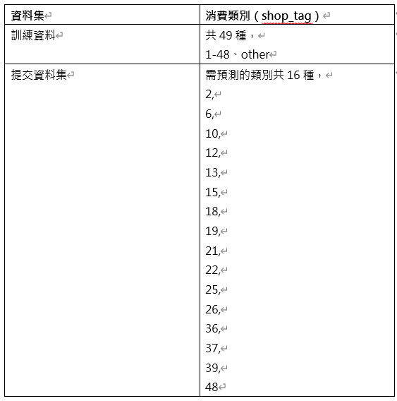
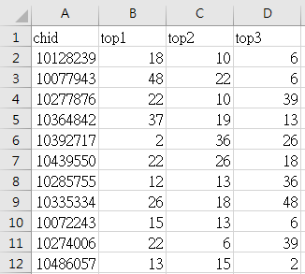
提交說明
預測說明
預測每位顧客下個月份消費金額前三名的消費類別排序。
需預測的消費類別包含16種類，請僅針對這16類進行預測回傳。
Submission Format Example

Slide 6
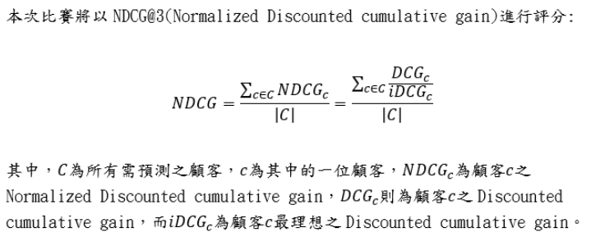
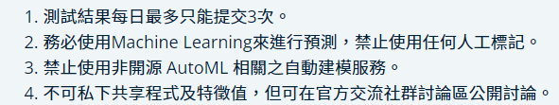
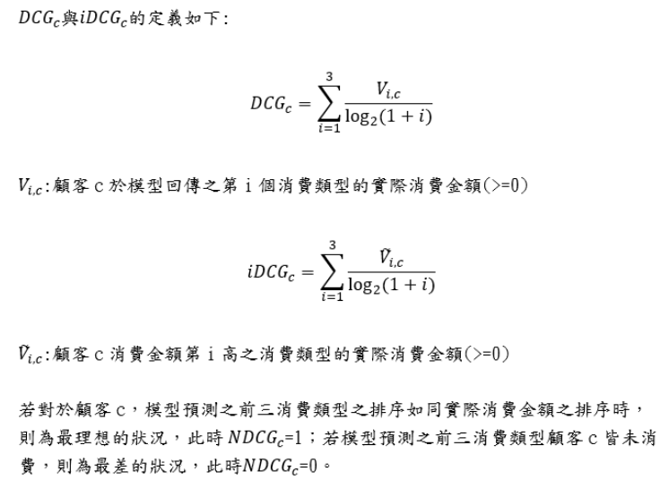
評分方式

Slide 7
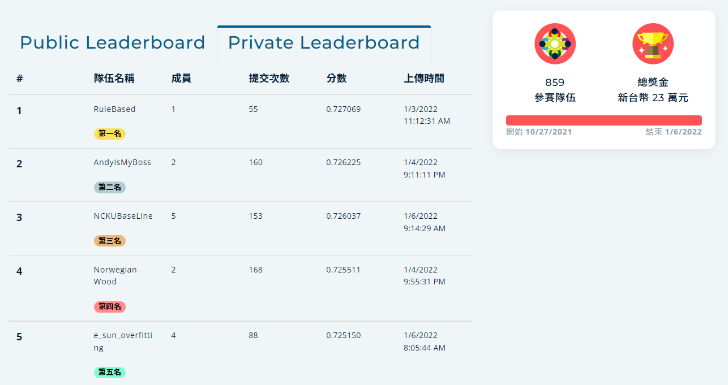
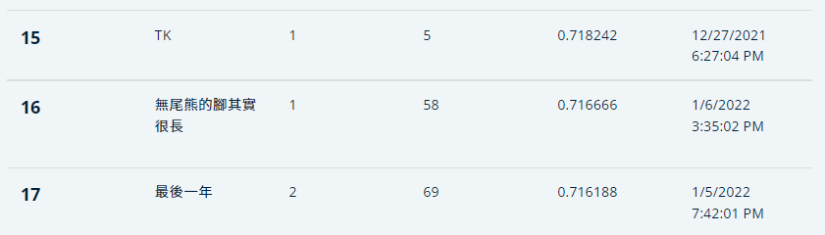
比賽結果
Servtech
排名 :16/859 = 1.8%

Slide 8
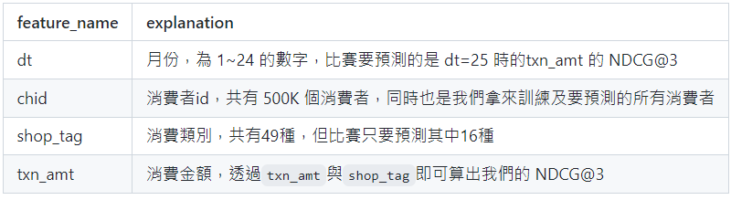
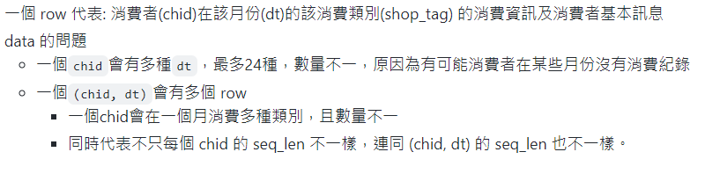
第一名的方法
找出最重要的特徵
對資料進行基本分析，找出影響結果的因素

Slide 9
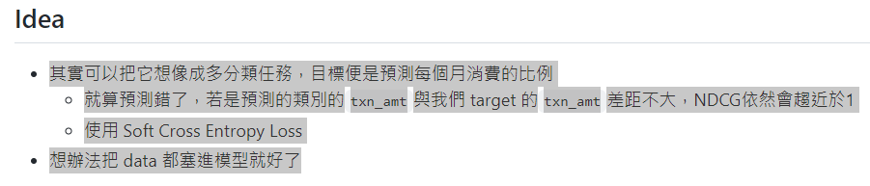
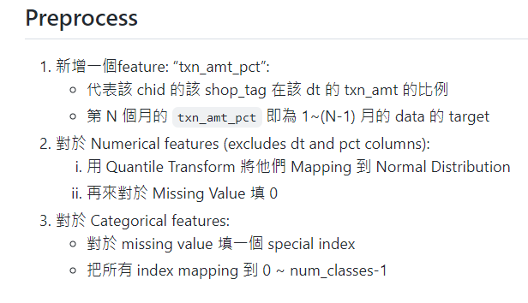
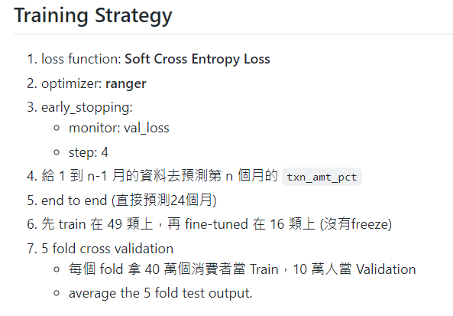
第一名的方法
（NN針對多分類的損失函式，幫助NＮ在多分類問題調整權重）
（不管特徵，把資料整成NN可以跑的格式，由NN負責找出特徵與權重）
1.新增一欄位: 該類別在該月消費的占比
2.數值型欄位:標準化數值
3.類別型欄位: 直接把類別依數量,轉成數值

Slide 10
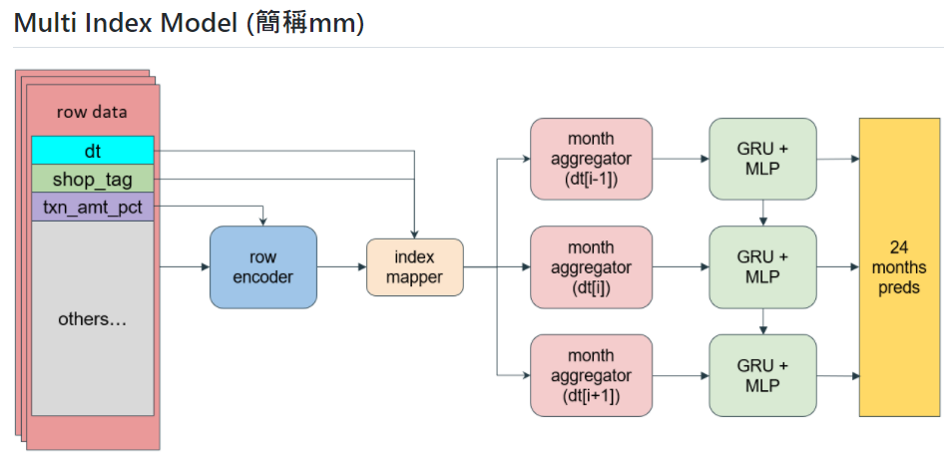
第一名的方法
1.把資料轉成Matrix ,再丟入NN 去分析
2.GRU 是RNN的一種，主要特色是可以參考前面幾層的結果，一般的DNN只會參考前一層
3.MLP 利用gradient descent 找最佳解

Slide 11
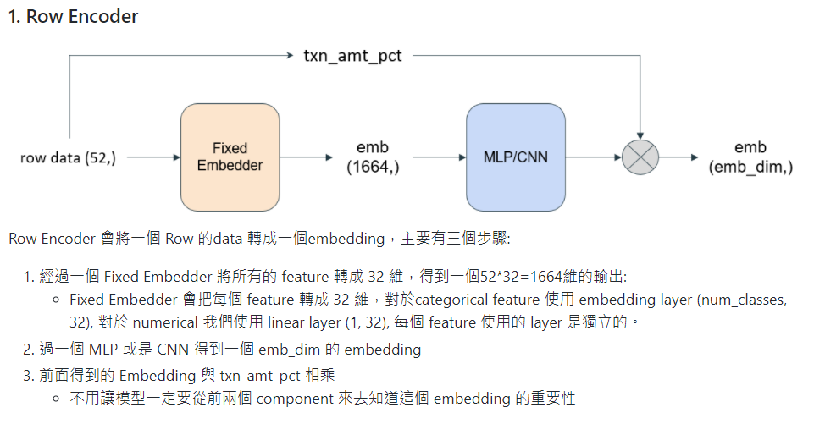
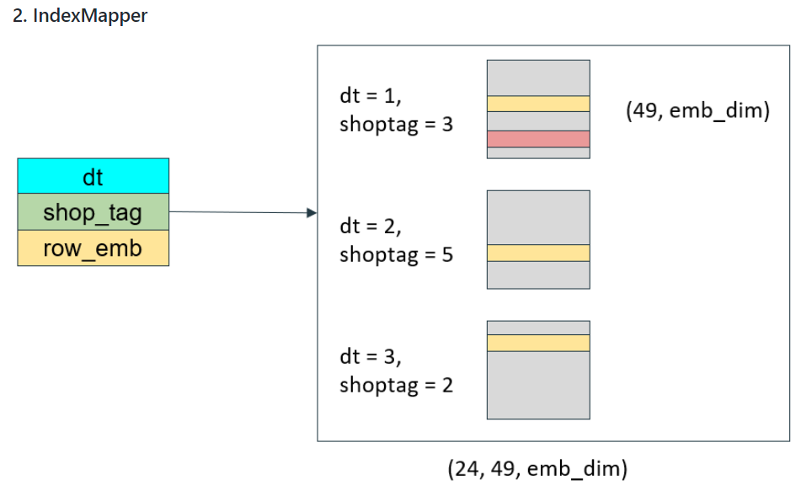
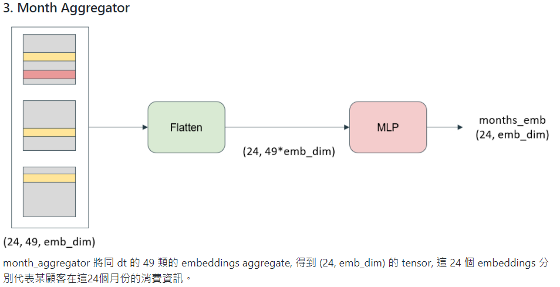
第一名的方法

Slide 12
第一名的方法
總結
對NN非常的應用非常熟悉，把資料結構化成適合NN處理的模式
掌握關鍵欄位後，利用NN處理特徵及預測，不管中間的特徵的關連，由NN自動化處理，不需要管領域的know-how
預測力高，但無法找出影響消費的原因
對於資料轉換成NN合適的模式，非常值得學習
https://github.com/AxotZero/esun_consumption_prediction_1st_place_solution

Slide 13
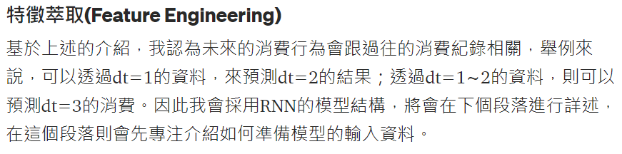
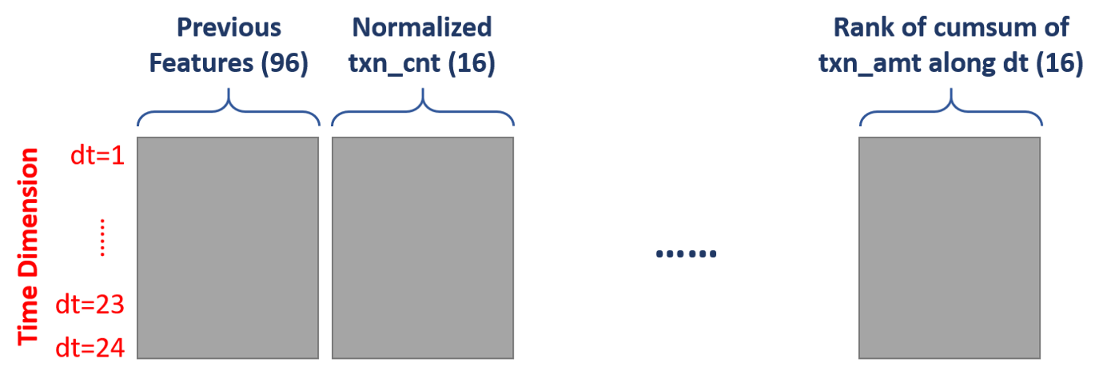
第二名的方法
時變特徵(Time-variant Feature)
1.針對數值型特徵進行正規化
2.針對各類別的每月消費金額及次數，統計後轉換成排名特徵
3.針對各類別的累計消費金額及次數，統計後轉換成排名特徵
4.最後總共有160個特徵 (數值型特徵)

Slide 14
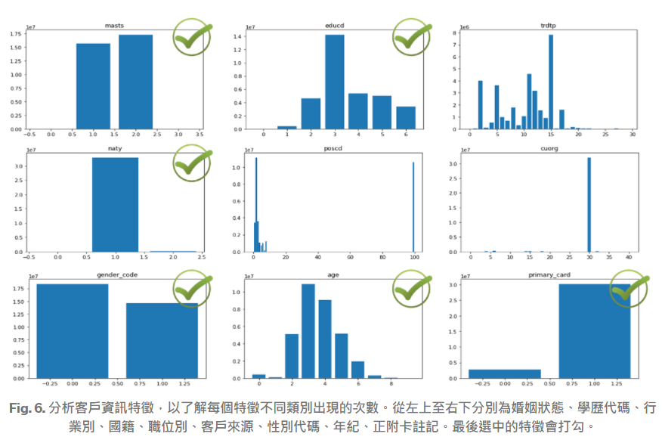
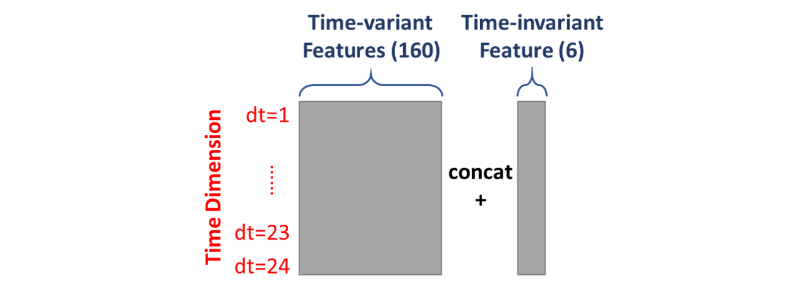
第二名的方法
非時變特徵(Time-invariant Feature)
像是行業別及職位別，每個類別對應的數值可能是沒有關聯的，同時數值差異也非常大，簡化起見這些特徵就不會加入。最後加入6種特徵，分別是婚姻狀態、學歷代碼、國籍、性別代碼、年紀、正附卡註記
1.結合時變特徵(160)+非時變特徵(6)
2.共166個特徵進行RNN訓練

Slide 15
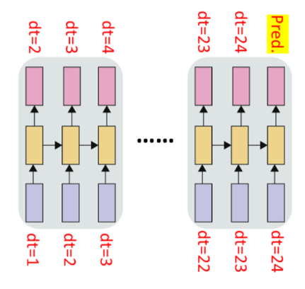
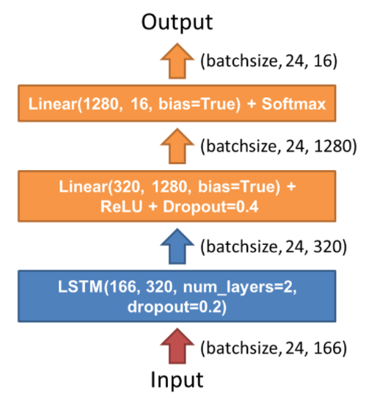
第二名的方法
瓶頸
首先資料集當中一共有500000個不同客戶，資料筆數高達33M，光是將整個資料集讀進來，就會占用10 GB以上的記憶體資源 : 過程會付出相當大的運算量，造成訓練上的瓶頸
將完整的資料集根據不同的客戶切成500000個小檔案，因此dataloader在每個Batch所需要處理的資料維度就會從33M大幅降低100上下的數量級，能將一個Epoch的訓練時間從數小時降低為數分鐘
1. 利用前一個月來預測下一個月份的結果
2.利用LSTM 取出過往的消費記錄，再用2層DNN 轉換為最終的結果
3.損失函式:基於NDCG進行優化的Listwise Loss : XE_NDCG

Slide 16
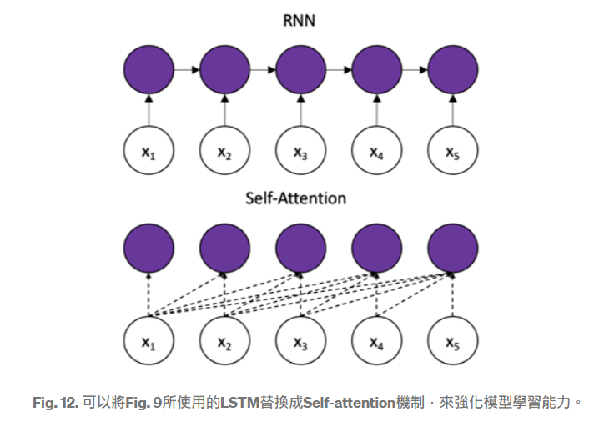
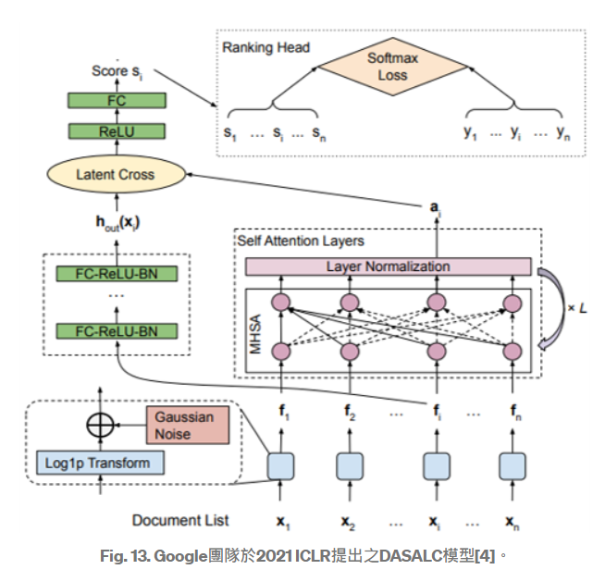
第二名的方法
為了避免訓練時間過長以及Overfitting，我會使用Early Stopping機制，當Validation Data的NDCG指標連續3個Epoch沒有上升的時候就會停止訓練 , 在Public Leaderboard上面取得0.7260的成績
上傳系統的結果做Soft Ensemble，也就是用Public Leaderboard得到的NDCG分數來加權不同模型(微調Input Feature、Random Seed、模型Hyperparameter)的預測結果，這樣做大約可以提升分數至0.7266
其它嘗試
利用目前比較紅的複雜模型來訓練,在自己的驗證資料集上結果比較好,但上傳系統結果郤比簡單的Linear+LSTM 差
可能原因: 複雜的模型較容易overfitting,因為自己的驗證集不夠具代表性,造成複雜模型 overfitting

Slide 17
第二名的方法
總結
先針對資料進行分析，利用人工找出的特徵，加入NN分析
採用簡單的NN模型就能取得良好的結果(因為資料已具有代表性)
利用每次提交的結果來修正模型參數,進而提升結果
值得學習的地方,結合NN和基本的特徵分析,讓結果具預測性,也能理解影響原因
https://medium.com/@jeff_79948/%E7%8E%89%E5%B1%B1%E4%BA%BA%E5%B7%A5%E6%99%BA%E6%85%A7%E5%85%AC%E9%96%8B%E6%8C%91%E6%88%B0%E8%B3%BD2021%E5%86%AC%E5%AD%A3%E8%B3%BD-%E4%BF%A1%E7%94%A8%E5%8D%A1%E6%B6%88%E8%B2%BB%E9%A1%9E%E5%88%A5%E6%8E%A8%E8%96%A6-7e5ef5381dfc

Slide 18
第三名的方法
建立消費頻率的特徵
去除分析上不相關的特徵
建立12個月份的預測模型
將每個模型的預測結果進行組合，進行標準化後取最大值為推論類別
總結
因為本身為私人企業，因此對於處理方式公開的較少
主要特色為建立多個模型，再用多個模型的結果來提升準確率

Slide 19
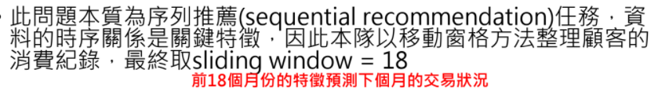
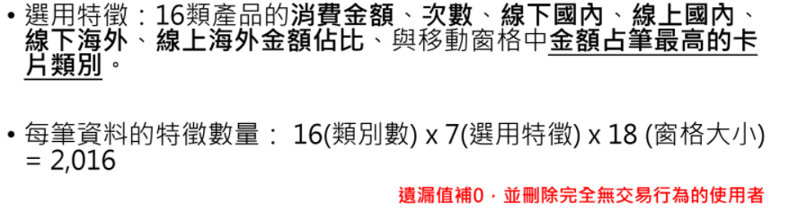
第四名的方法
資料前處理

Slide 20
第四名的方法
特徵工程
顧客特徵:
• 以每位顧客在資料的最後一筆有效資料為主 (+10)
• 另加入最初18個月平均消費金額比例最高的卡號 (+1)
• 其餘特徵工程:
• 所有商品18個月的消費金額/次數之平均值/標準差 (+4)
• 所有商品近3個月的消費金額/次數之平均值/標準差 (+4)
• 上述兩者平均數的比值 (+2)
• 每類商品18個月的消費金額/次數之平均值/標準差 (+64)
• 每類商品線上下國內外18個月的消費金額比例平均值 (+64)

Slide 21
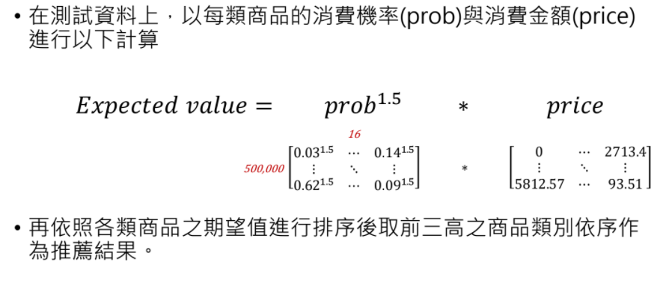
第四名的方法
模型與超參數
以上述資料為輸入特徵,建立16個分類模型與16個迴歸模型分別預測16類商品下個月的消費行為
分類:下個月此類別商品是否有交易紀錄(True/False)
迴歸:下個月此類別商品之交易金額
選用模型:Light GBM classifier / regressor

Slide 22
第四名的方法
集成學習
取不同特徵製作了三份原始資料,並分別依此訓練模型,將模型之預測機率與預測消費金額分別做平
均後再以相同方法做類別推薦。
• Ver. A: 消費金額、次數、線下國內、線上國內、線下海外、線上海外
金額佔比、與當月金額占筆最高的卡片類別
• Ver. B:消費金額、次數、線下國內、線上國內、線下海外、線上海外消
費次數、與當月金額占筆最高的卡片類別
• Ver. C:消費金額、次數、線下國內、線上國內、線下海外、線上海外消
費次數、與當月消費次數最高的卡片類別
其它特色
• 168 GB RAM 的主機，提供超高維度的處理
採用LightGBM 演算法，讓每次模型都可以快速的生成出來，增加實驗的效率
５ mins / 16 models

Slide 23
第四名的方法
總結
採用大量傳統特徵工程處理方式，增加特徵提升準確率
同時採用分類及回歸模型，利用不同方式的優點提升效果
大量的模型數量降低模型間的偏差
值得學習的地方，結合分類及回歸模型，利用多模型來降低模型的偏差

Slide 24
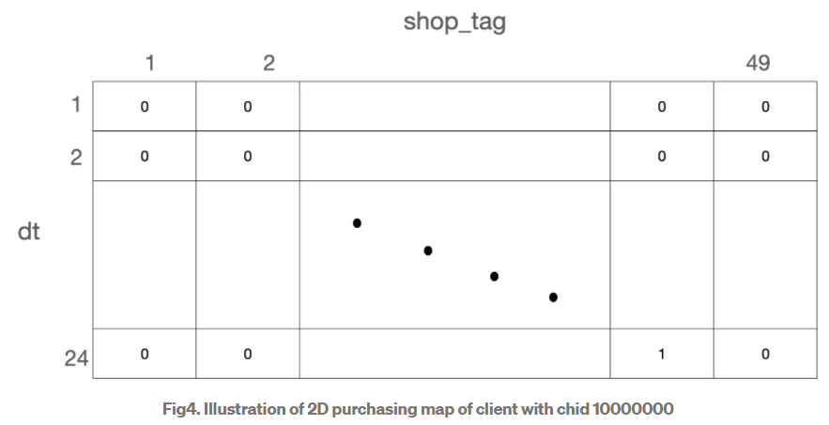
第五名的方法
特徵工程
建立每個客戶的purchasing map，假定該客戶在某個月有某項商品 (i.e., shop_tag)的交易行為 (無論支出或刷退)，則該entry記錄為1、反之則為0

Slide 25
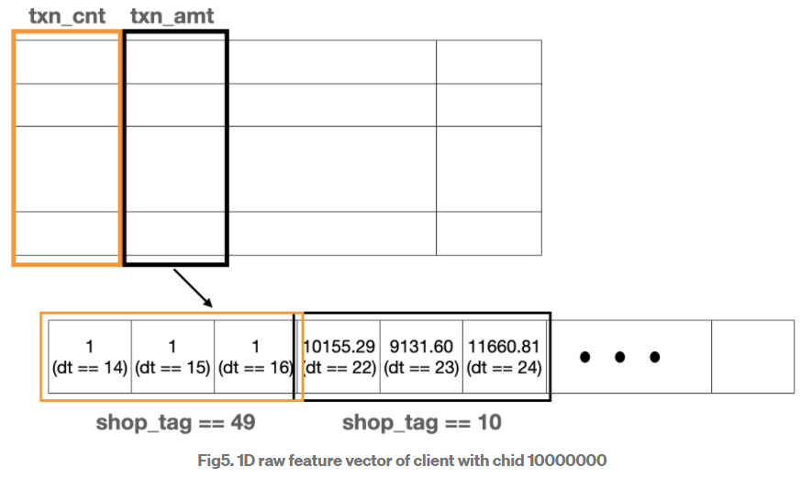
第五名的方法
特徵工程
做了三個層次的限制：(1) Numeric feature的選取、(2) Time interval (i.e., dt interval)的選擇、(3) shop_tag subset的設置，有效降低raw feature vector的維度

Slide 26
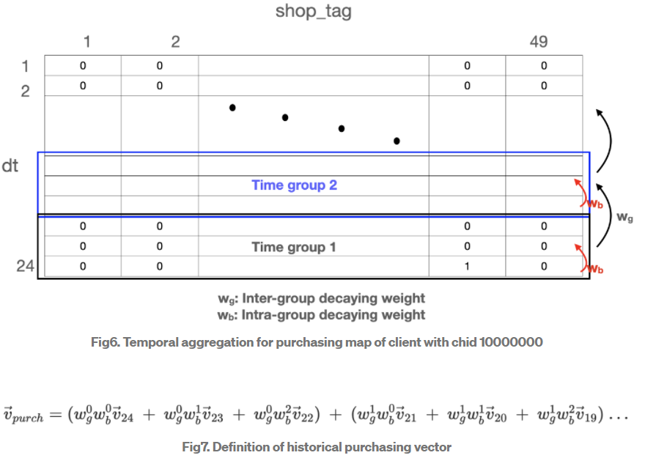
第五名的方法
特徵工程
藉由切割dt，劃分不同的time groups，並賦予每個月 (i.e., dt)的數值不同的weight，利用decaying的效果讓 historical purchasing vector更關注recency pattern

Slide 27
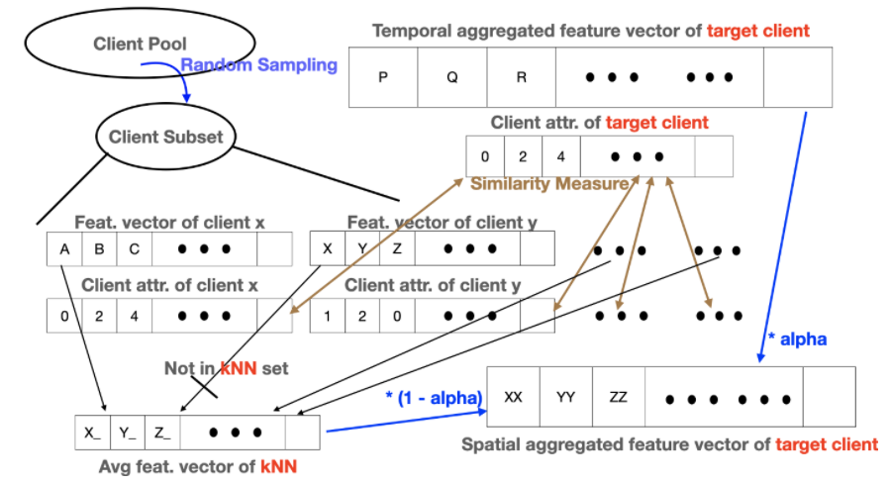
第五名的方法
特徵工程
取⽤時間與現在最接近的dt (i.e., month 24)作為基準，替每個客⼾建⽴client attribute vector ，再利用KNN方法建立不同客戶間的消費相似度特徵

Slide 28
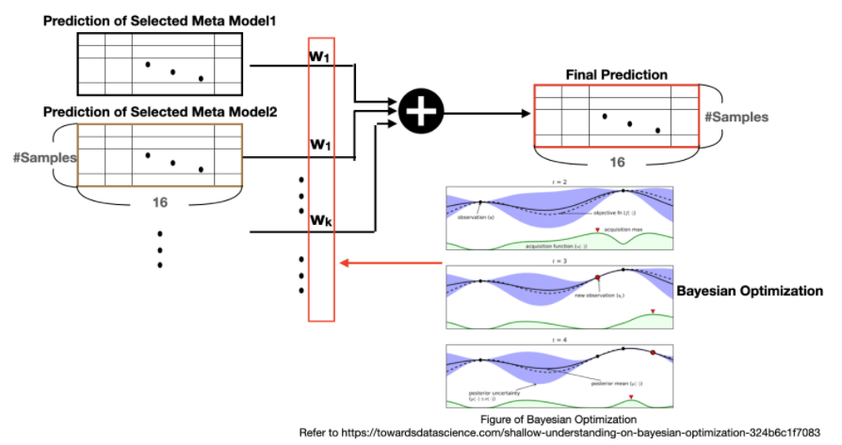
第五名的方法
模型
將不同meta model預測出的probability distribution做weighted sum
再組合不同模型的結果來進行預測

Slide 29
第五名的方法
總結
採用大量傳統特徵工程處理方式，增加特徵提升準確率
利用KNN模型，建立不同客戶間的相似度
利用多個模型數量降低模型間的偏差
值得學習的地方，利用模型建立出客戶相似度的特徵，利用多模型來降低模型的偏差

Slide 30
我們的方法
針對排序問題，用DNN來進行比較容易處理，可以在最末層調整成排序的輸出
針對時序相依特徵，搭配後端ＤＮＮ的模型訓練，目前主流方式為Transformer，將時序資料編碼為向量，再轉換成DNN的輸入
非時序
相依
NN
Layer
NN
Layer
Output
Layer
資料
排序
結果
時序
相依
Transformer
Layer

Slide 31
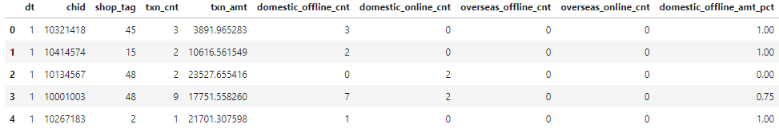
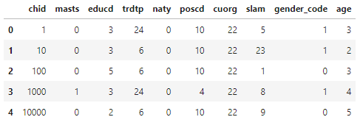
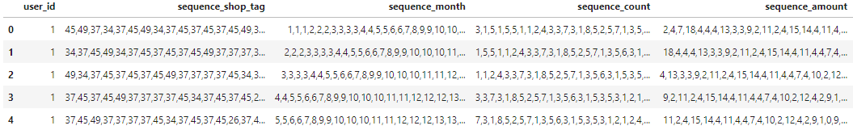
我們的方法
Original Dataset
User Info
每筆都是連續12個月的消費
Sequence Data (Slide each 12 month)
消費月份時序
消費次數時序
消費金額時序

Slide 32
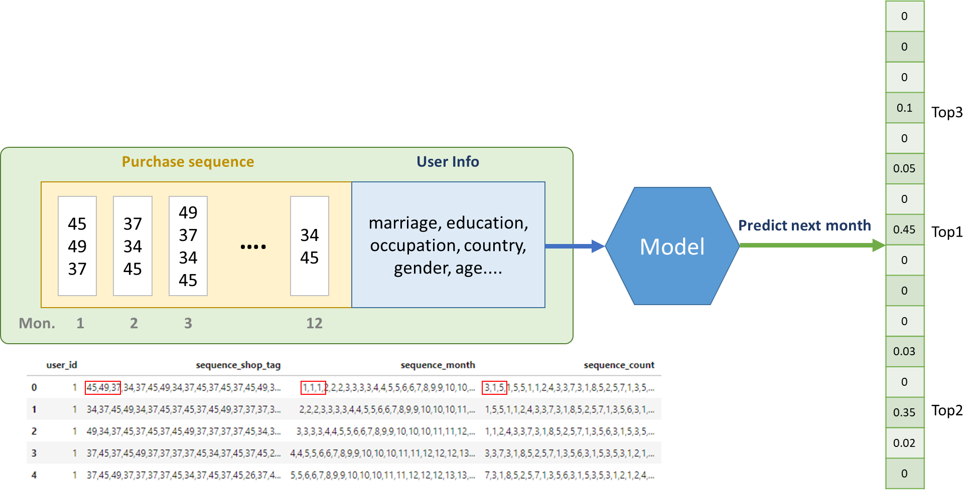
我們的方法
加入婚姻狀態、學歷代碼、國籍、性別代碼、年紀等特徵
加入特定區間差異的消費分群
預測結果

Slide 33
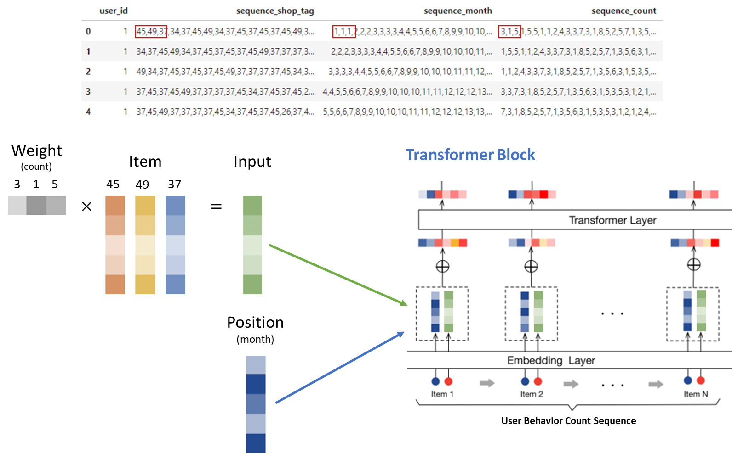
我們的方法
時序特徵
Transformer Layer

Slide 34
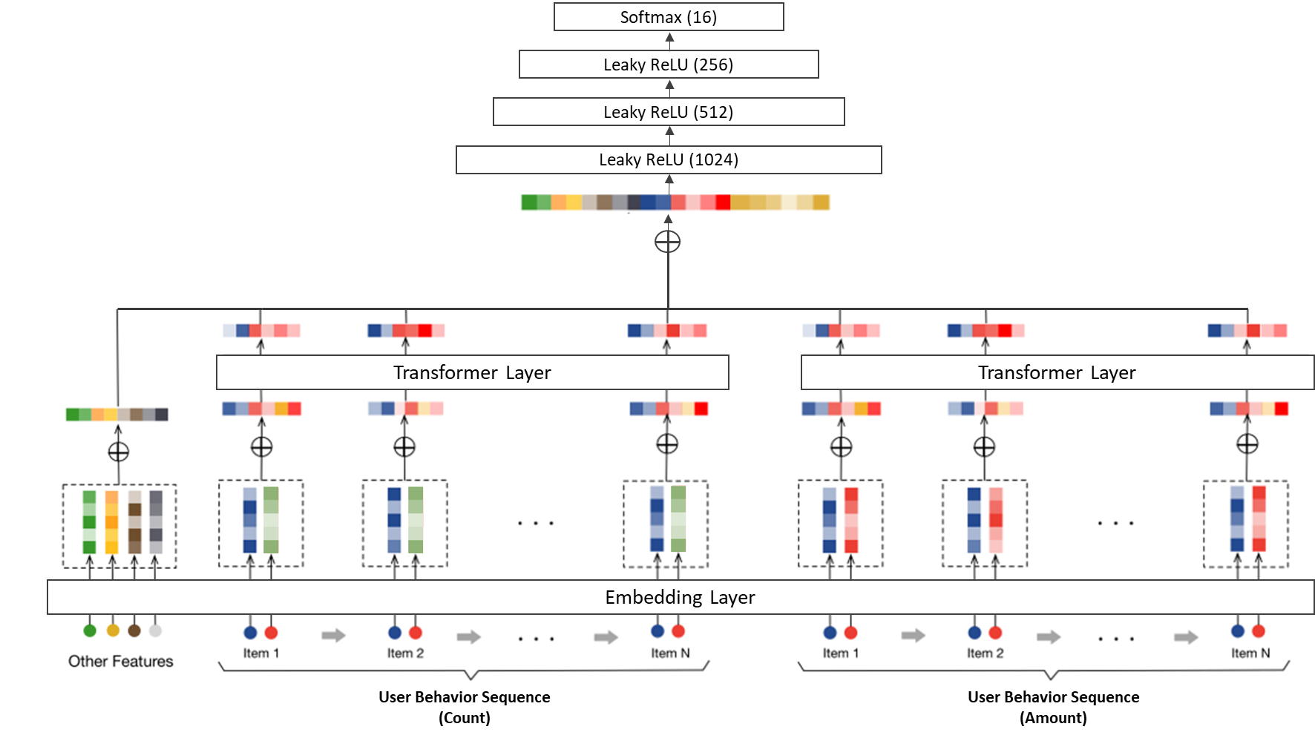
我們的方法
整體
NN

Slide 35
我們的方法
總結
整體而言，我們的方式比較類似第二名的方法，結合部分特徵工程及NＮ，不過我們選用的NN屬於比較複雜的類型
另外我們的多模型數量較少，僅用了３個，所以在多模型組合上的效果較不如大量模型的結果
這個題目的資料因為具有相當程度的一致性，因此簡單的NN模型就可以簡單的達成良好的結果
排名前面的傳統機器學習方法，大量採用了專屬於本題目的特徵生成，並採用大量的模型(10個以上)來提升最終的準確率

Slide 36


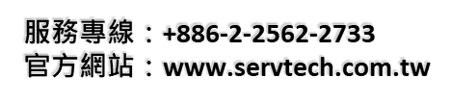
讓人好做事、讓事省時間
不用寫程式即可簡單做出AI應用，快來體驗一站式的AI工具
https://www.musesai.com/
THANK YOU
謝謝聆聽

